Slide 1
Чему учит сказка?
(внеклассное мероприятие по чтению для начальных классов коррекционной школы)
Разработала: Швецова А.С.

Slide 2
Какие сказки мы знаем?

Slide 3
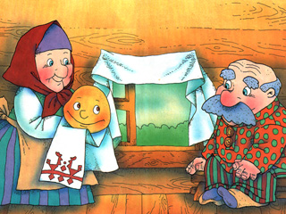

Slide 4
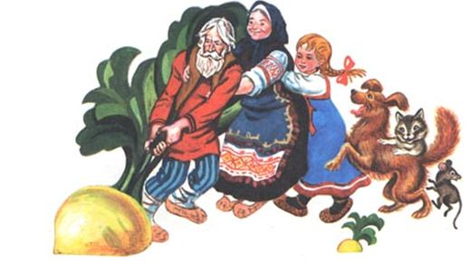

Slide 5
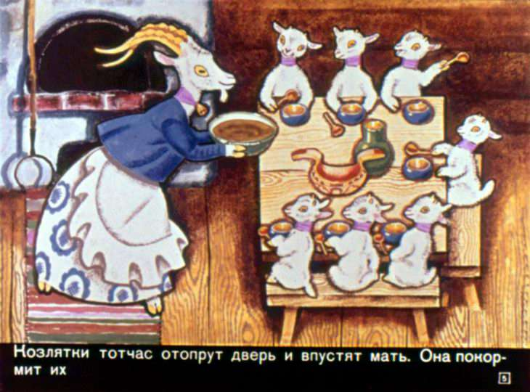

Slide 6
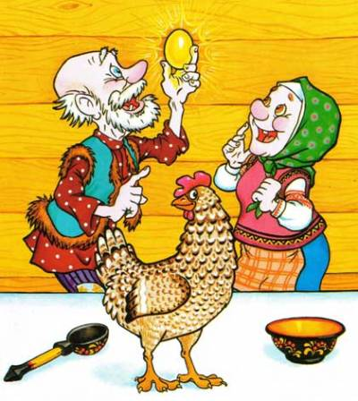

Slide 7
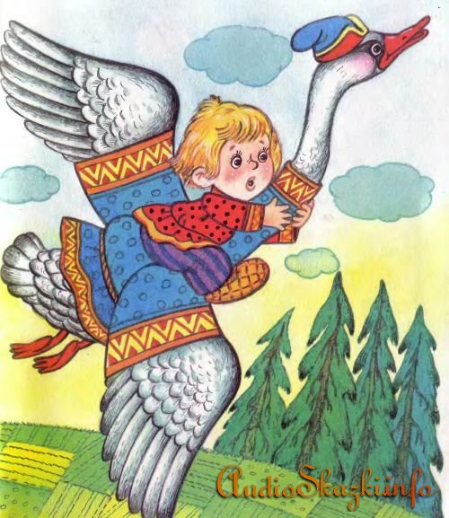

Slide 8
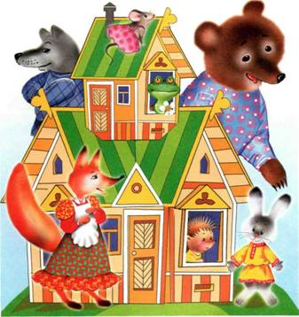

Slide 9
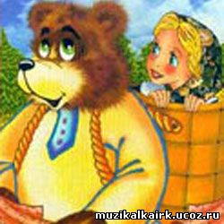

Slide 10
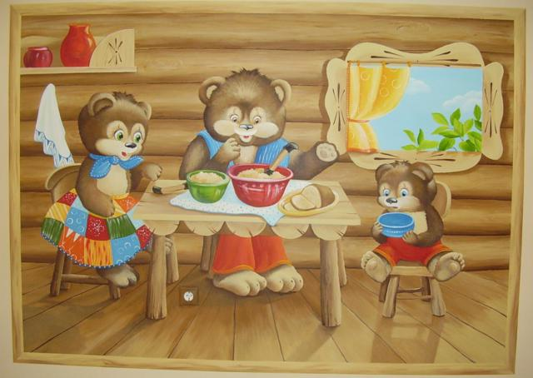

Slide 11
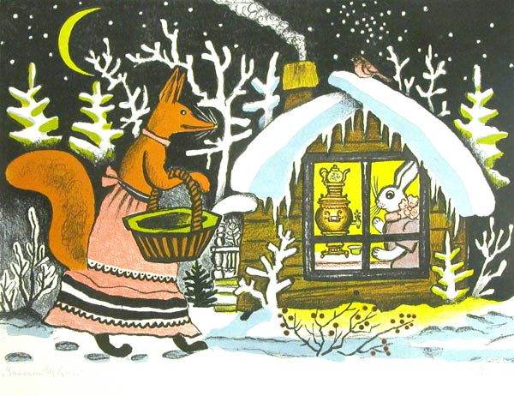

Slide 12
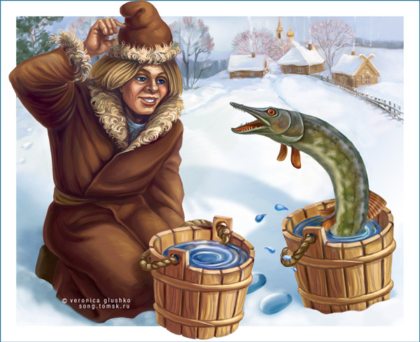

Slide 13
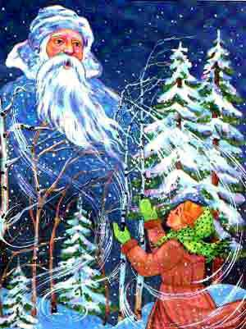

Slide 14
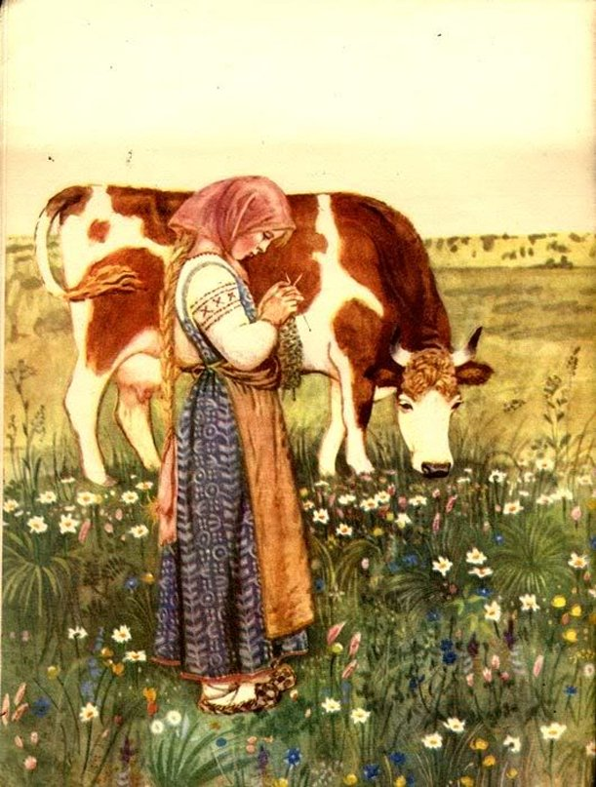

Slide 15
Герои сказок

Slide 16
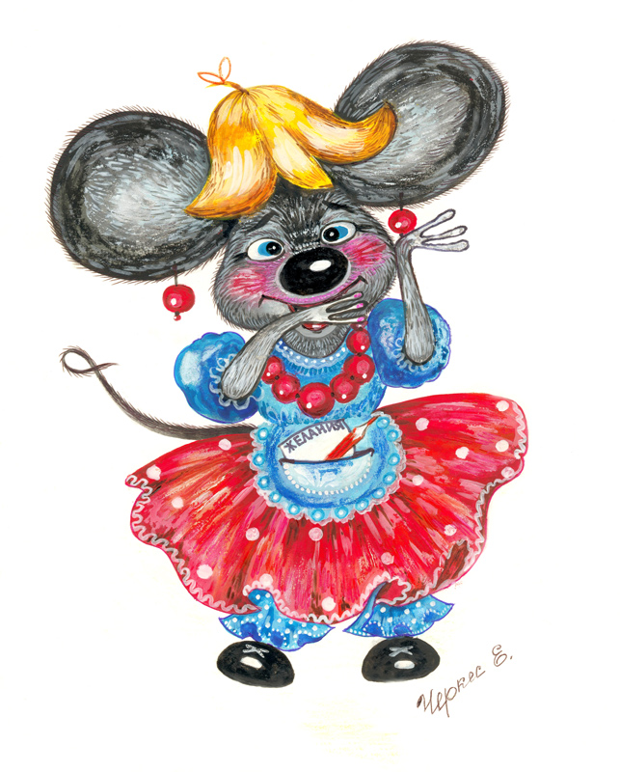
Мышка-?

Slide 17
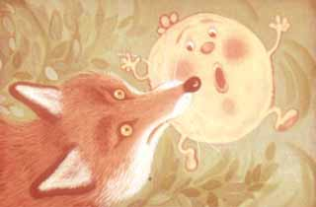
Лиса-?

Slide 18
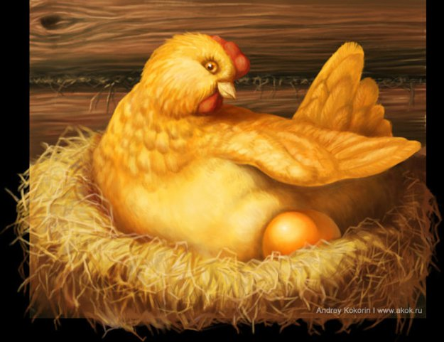
Курочка-?

Slide 19
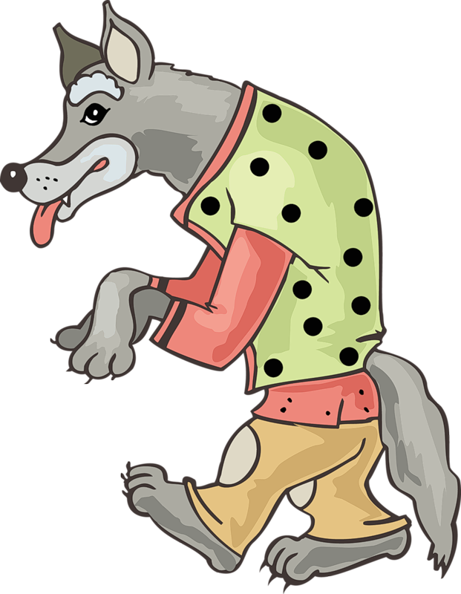
Серый?

Slide 20
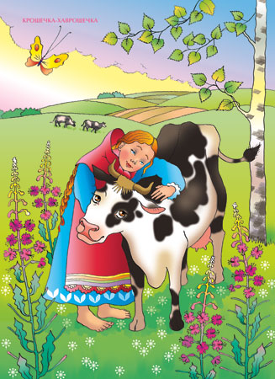
Крошечка-?

Slide 21

Гуси-?

Slide 22
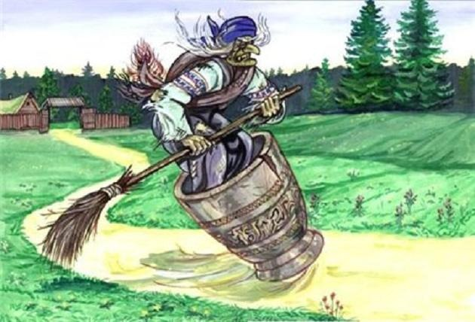
Баба-?

Slide 23
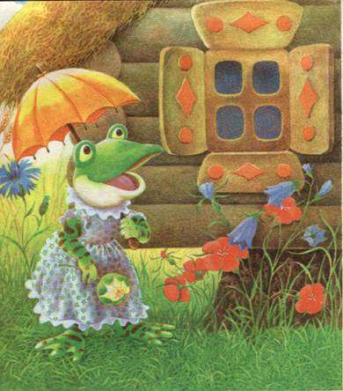
Лягушка-?

Slide 24
Добрые и злые

Slide 25
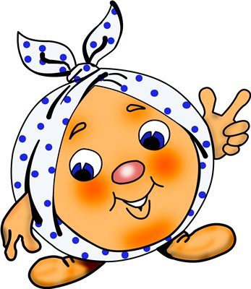
«Колобок»
Добрый
Злой

Slide 26
«Волк и семеро козлят»
Добрые
Злой

Slide 27
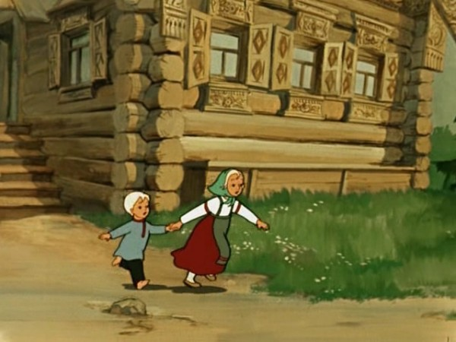
«Гуси-лебеди»
Добрые
Злая

Slide 28
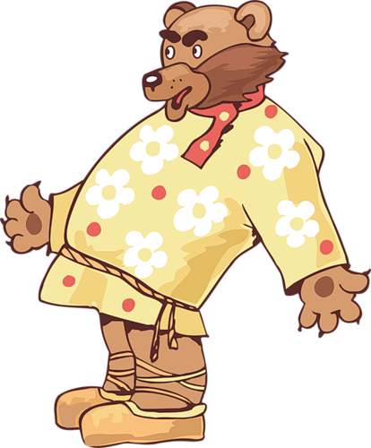
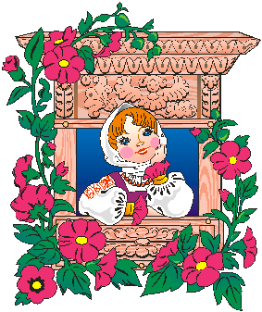
«Машенька и медведь»
Добрая
Злой

Slide 29
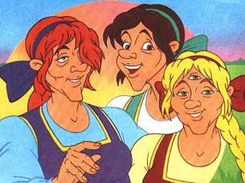
« Крошечка-Хаврошечка»
Добрая
Злые

Slide 30
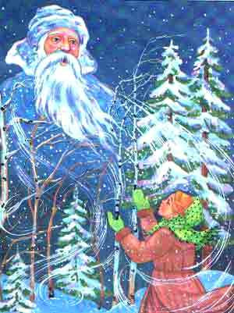
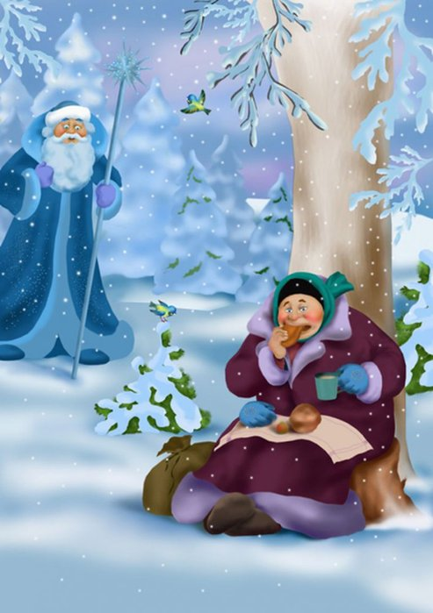
«Морозко»
Добрая
Злая

Slide 31
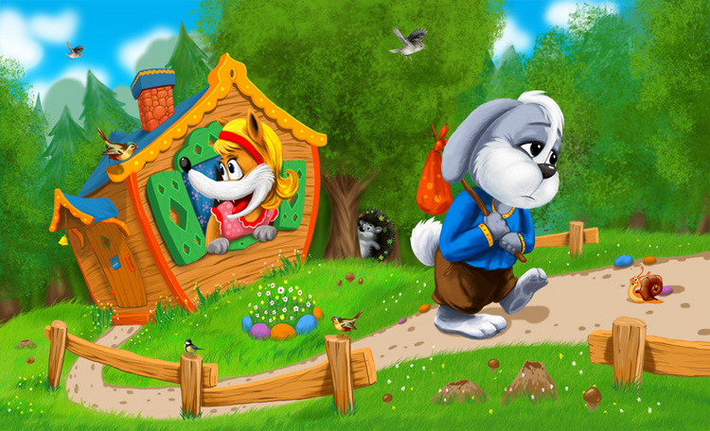
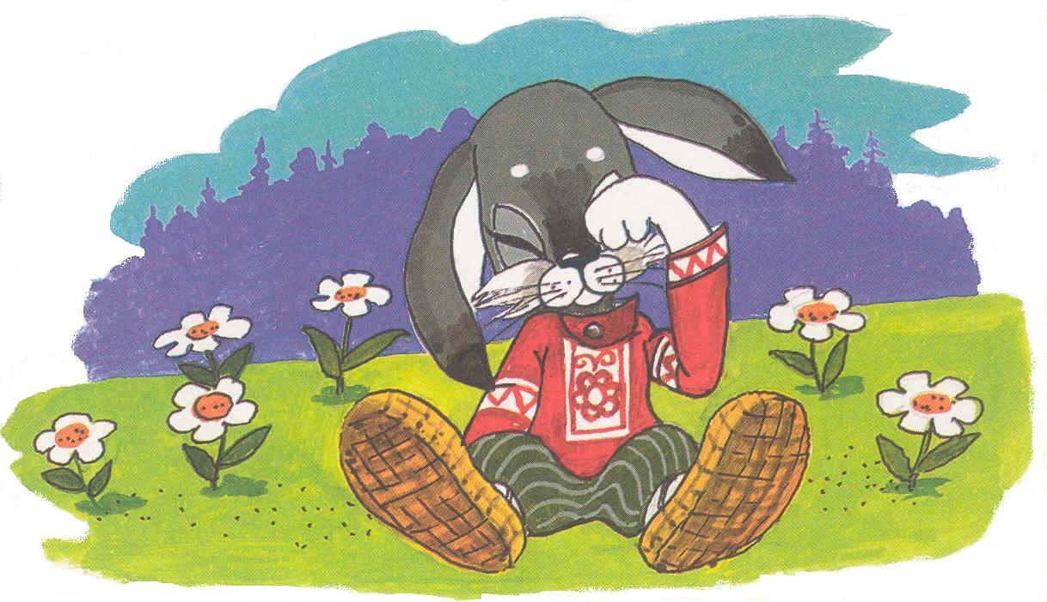
« Зайкина избушка»
Добрый
Злая

Slide 32
Справедливость побеждает не только в сказке

Slide 33


